Slide 1
Ақпанның үші
Сабақтың тақырыбы/Тема урока
«Жау-жау, жаңбыр»/ «Капает дождик»
Сабақтың мақсаты:
Жаңбыр туралы ән тыңдайсың.
Жаңбырлы күн туралы толығырақ айтып үйренесін

Slide 2
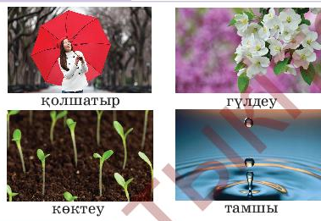
Жаңа сөздер/ Новые слова (Записать в словарную тетрадь)
Қолшатыр-зонтик
Гүлдеу-цвести
Тағы-снова
Тамшы-капля
Көктеу-зеленеть
Сағыну -скучать

Slide 3
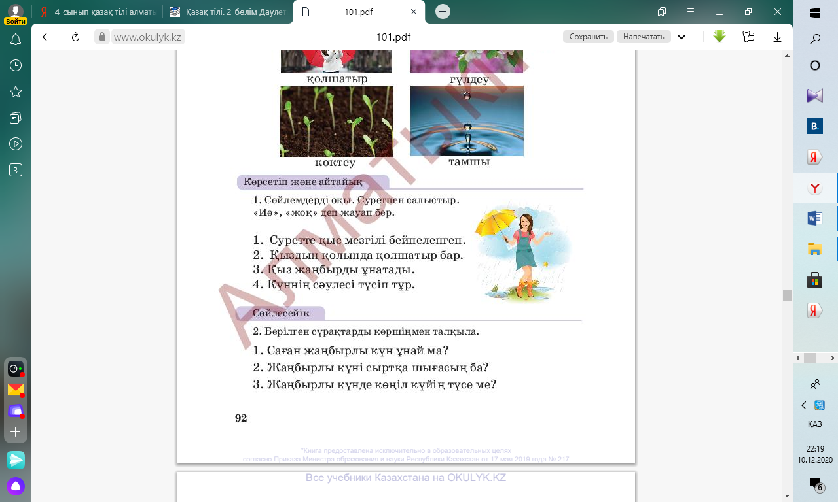
1-тапсырма. Сөйлемдерді оқы. «иә», «жоқ»-деп жауап бер.
Суретте қыс мезгілі бейнеленген.
Қыздың қолында қолшатыр бар.
Қыз жаңбырды ұнатады.
Күннің сәулесі түсіп тұр.

Slide 4
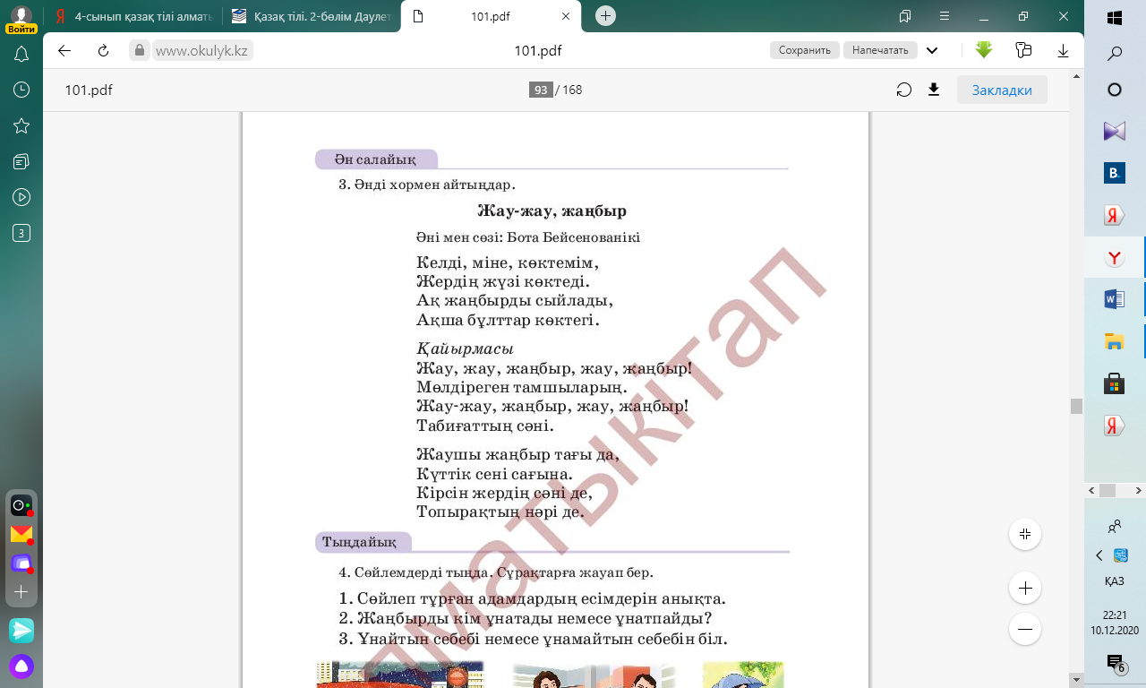
2-тапсырма. Өленді тыңда және оқы

Slide 5
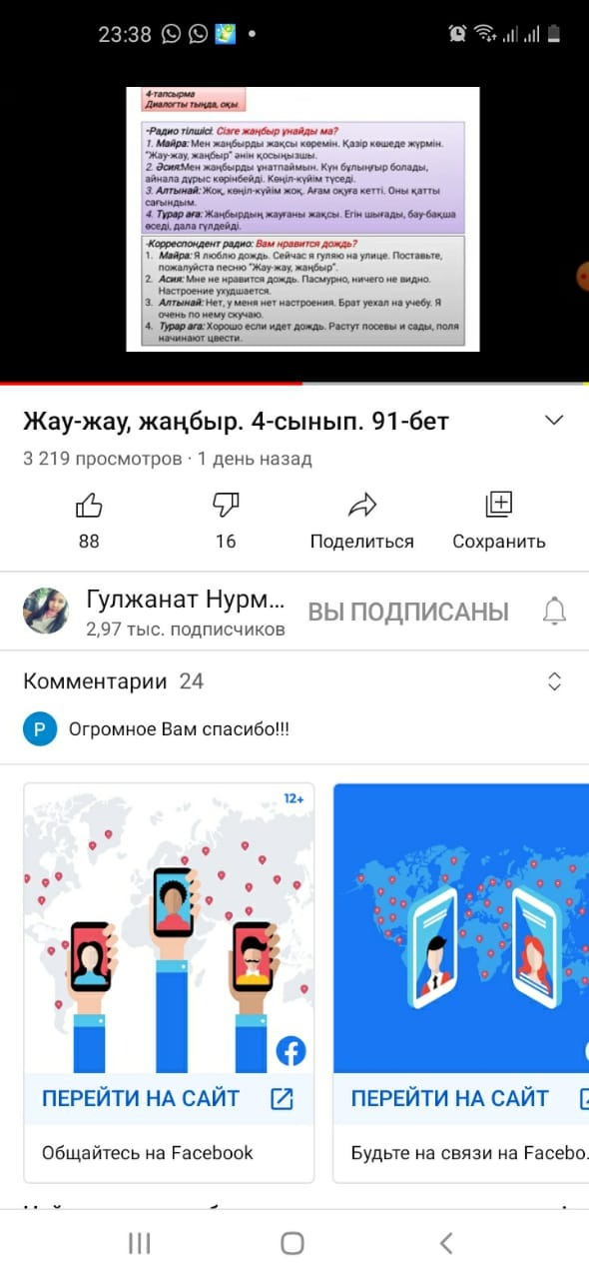
3- тапсырма. Радио тілшісімен болған сұхбатты тыңда
Прослушайте диалог с радио журналистом
-Радио тілшісі:Сізге жаңбыр ұнайды ма? 1.Майра Мен жаңбырды жақсы көремін.Қазір көшеде жүрмін. «Жау-жау,жаңбыр» әнін қосыңызшы. 2.Әсия. Мен жаңбырды ұнатпаймын.Күн бұлынғыр болады,айнала дұрыс көрінбейді. Көңіл-күйім түседі. 3. Алтынай. Жоқ, көніл-күйім жоқ.Ағам оқуға кетті. Оны қатты сағындым. 4.Тұрар аға. Жаңбырдың жауғаны жақсы. Егін шығады,бау-бақша өседі,дала гүлдейді

Slide 6
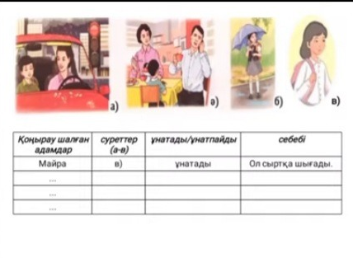
4- тапсырма Жазылым.
Кестені толтыр /по тексту заполните таблицу

